Slide 1
DGL 101: DGL开发范式和Hello-World
AWS上海人工智能研究院（AWS ShangHai AI Lab）
Jian Zhang

Slide 2
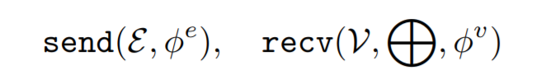
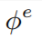
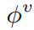
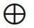
DGL开发范式
Graph 作为核心的数据抽象
DGLGraph
g.ndata[‘h’]
简单但是灵活的消息传递(MP)的APIs
主动集合 指定是“点”还是“边”来触发计算。
可以是用户定义的函数 (UDF, user-defined functions) ，或者
DGL内建的函数.

Slide 3
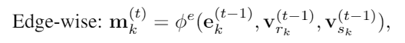
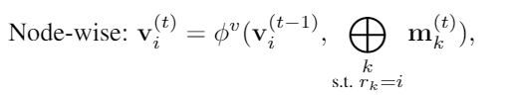
灵活的消息处理方式
消息函数
更新函数
聚合函数
[Gilmer 2017, Wang 2017, Battaglia 2018]

Slide 4
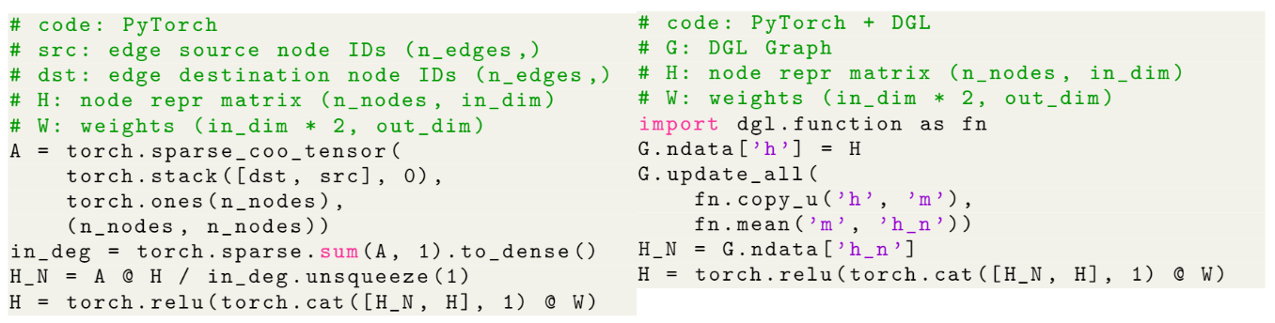
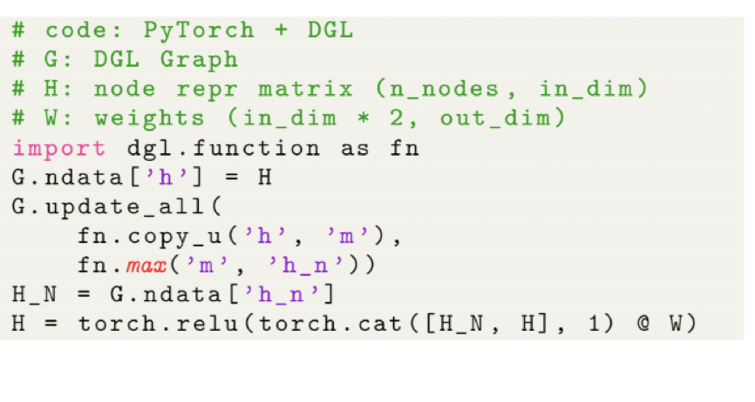
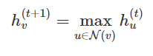
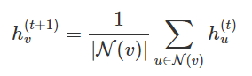
在DGL里编写GNN算子很直观
update_all 是下面写法的简化做法
send(G.edges()) + recv(G.nodes())

Slide 5
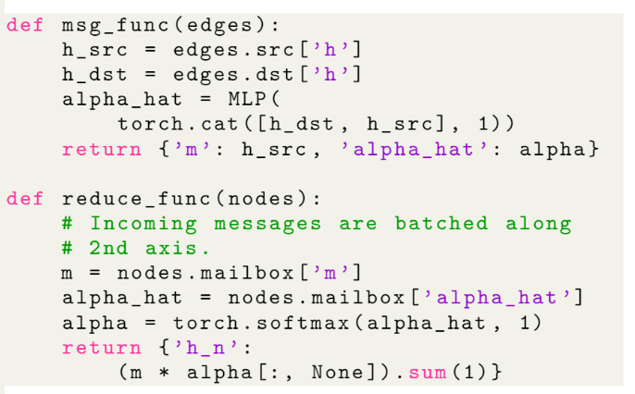
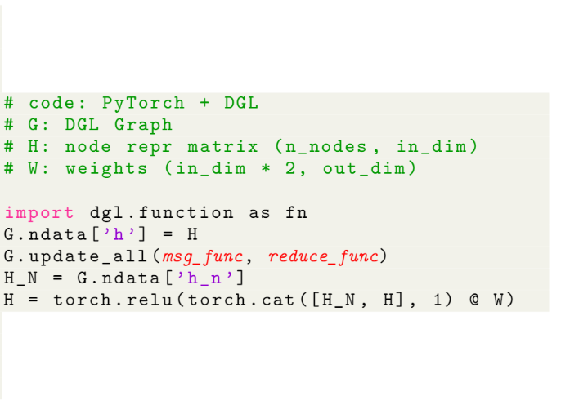
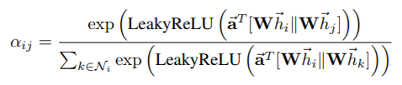
DGL的 GAT例子

Slide 6
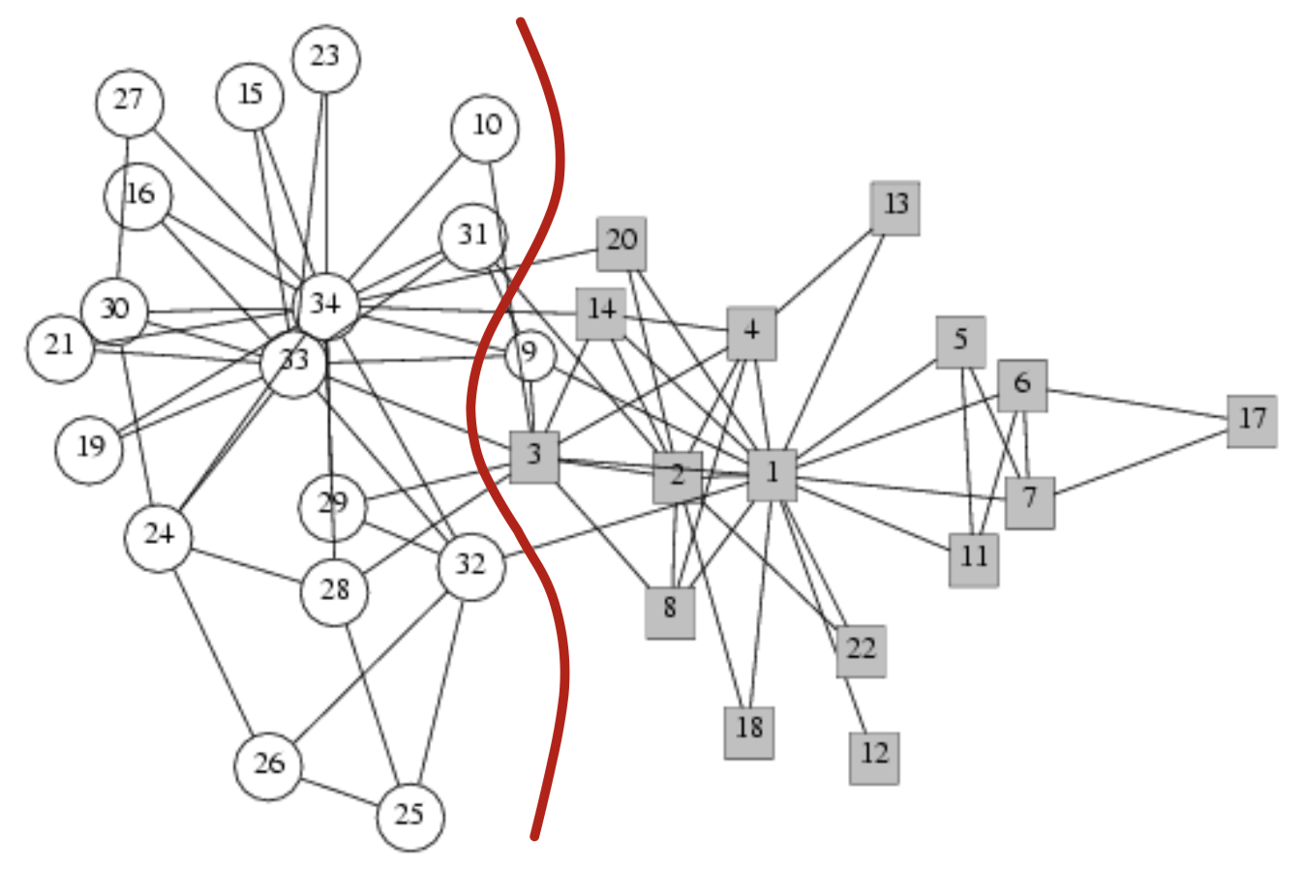
Hello-World 样例
一个半监督的点分类问题
只有很少的标注数据
主要依赖图的结构信息进行学习
一个非监督的边预测问题
利用图结构已有的边和不存在的边，进行边预测学习
同样依赖图的结构信息进行学习

Slide 7
Hello-World 样例
在今天的实际操作里，你会学到:
导入图数据和进行数据预处理；
构建DGL图，并查看图的结构信息；
给图的点和边加入特征；
使用DGL构建一个GraphSage模型，并进行点分类的训练；
（时间允许）使用DGL完成边的剪切，并构建边预测的数据集。使用DGL的GraphSage模型，进行边预测的训练；
（时间运行）讲解Message-Passing的底层接口

Slide 8
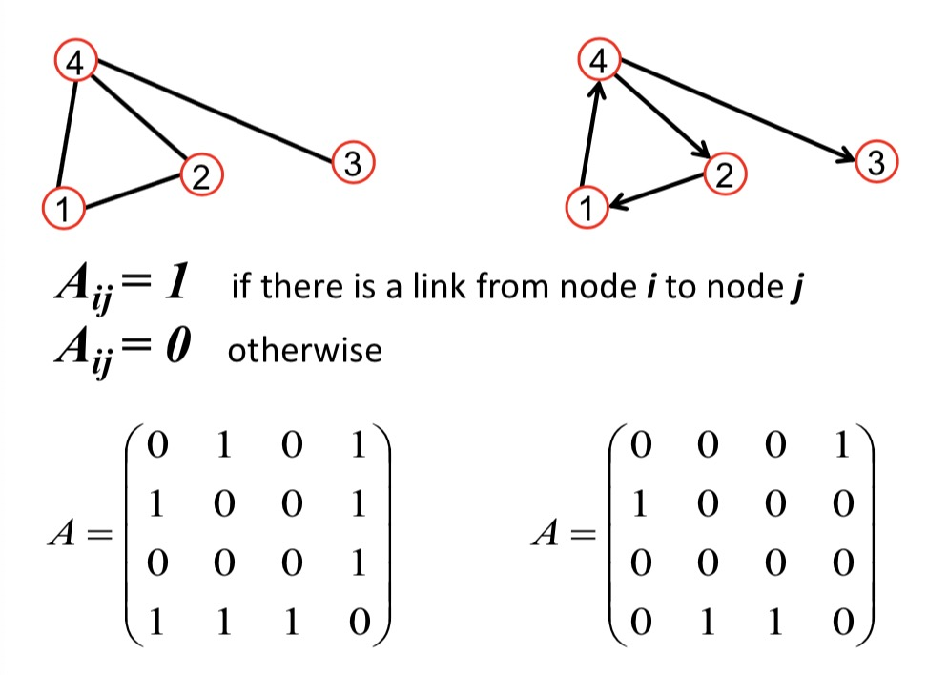
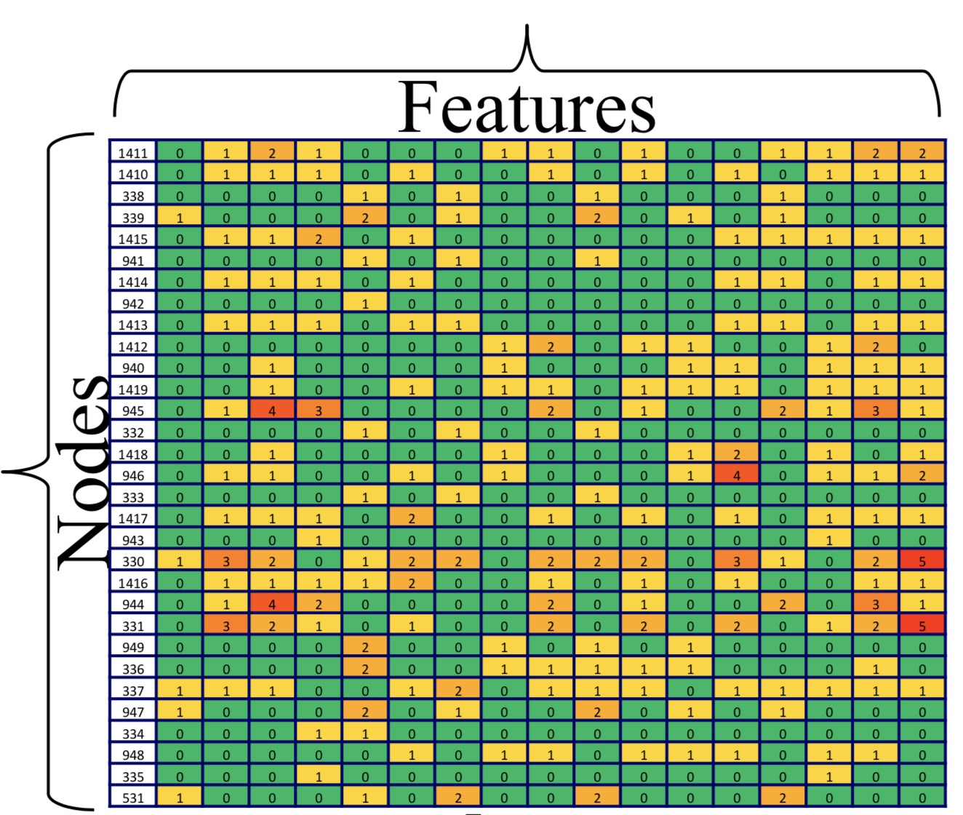
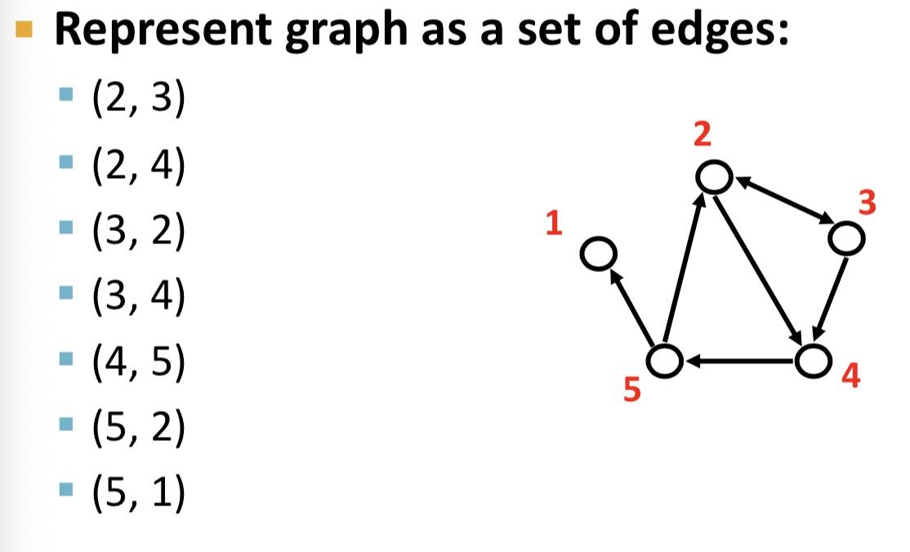
典型的图数据结构

Slide 9
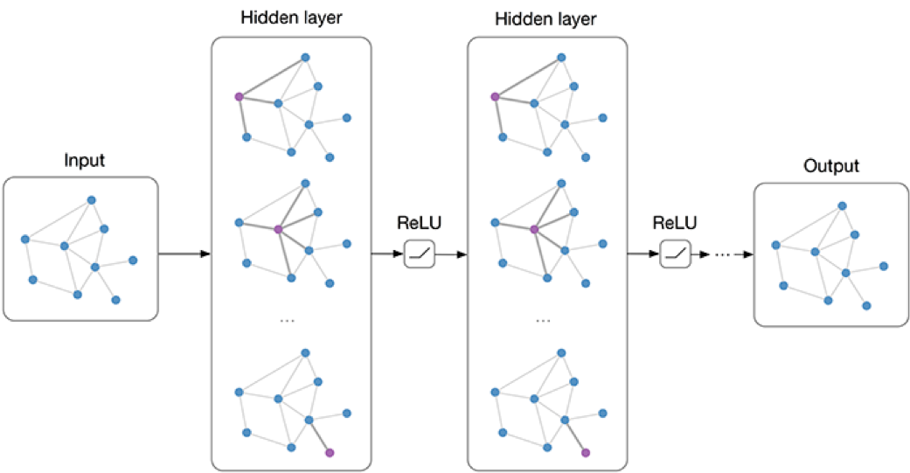
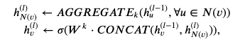
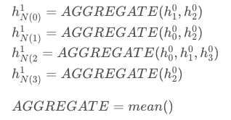
The Model - GraphSage
Nodes: 0,1,2,3
Edges: (0,1), (0,2), (1,2), (2,3)
Features: (3, 1), 3-d
0
1
2
3
1 | 1 | 1 | 1
1 | 1 | 1 | 1
1 | 1 | 1 | 1
1 | 1 | 1 | 1
1 | 1 | 1 | 1
1 | 1 | 1 | 1
0 | 0.1 | 0.1 | 0.1
1 | 0.2 | 0.2 | 0.2
2 | 0.4 | 0.4 | 0.4
3 | 0.8 | 0.8 | 0.8
0 | 0.3 | 0.3 | 0.3 | 0.1 | 0.1 | 0.1
1 | 0.25 | 0.25 | 0.25 | 0.2 | 0.2 | 0.2
2 | 0.37 | 0.37 | 0.37 | 0.4 | 0.4 | 0.4
3 | 0.4 | 0.4 | 0.4 | 0.8 | 0.8 | 0.8
0 | 1.2 | 1.2 | 1.2 | 1.2
1 | 1.35 | 1.35 | 1.35 | 1.35
2 | 2.2 | 2.2 | 2.2 | 2.2
3 | 3.6 | 3.6 | 3.6 | 3.6
ReLU
H⁰
W¹
H¹

